Slide 1
TITLE OF YOUR PRESENTATION
Name, Surname | Job Title

Slide 2
Reaktive
Primi cenni su react
React è una libreria open-source JavaScript progettata per costure interfacce utente.
È mantenuta da Facebook e da una community di sviluppatori indipendenti e aziende.
Progettata principalmente per integrare SPA (Single-page-application).
Supporta nativamente dispositivi mobile (React Native).
Nonostante si basi sul pattern MVC (Model-view-controller), implementa solamente il rendering e la gestione dello stato dell’applicativo.

Slide 3
Reaktive
Primi cenni su react
Virtual DOM
Real DOM
React non manipola direttamente il DOM di una pagina HTML.
Il codice è scritto come se ogni modifica scatenasse il render dell’intera pagina.
cache con la struttura dati in memoria: React calcola le differenze e lancia il re-render solamente dei componenti o dei sottocomponenti che sono stati modificati.
EQUILIBRIO
CAMBIO DI STATO
DIFFCHECK
RE-RENDER

Slide 4
JSX
Javascript syntax extension
JSX (JavaScript Syntax Extension oppure JavaScript XML) è lo standard de facto per React.
JSX integra logica e visualizzazione in un singolo componente: invece di separare in modo artificiale le tecnologie, si separano le responsabilità in componenti.
JSX NON è eseguibile da un browser, necessita di una compilazione, solitamente ad opera di Babel.
JSX NON è obbligatorio per scrivere componenti in React, ma caldamente consigliato.

Slide 5
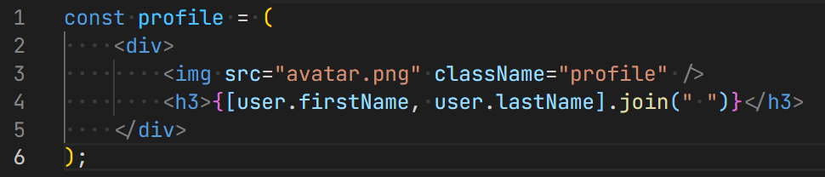

JSX
Babel input

Slide 6
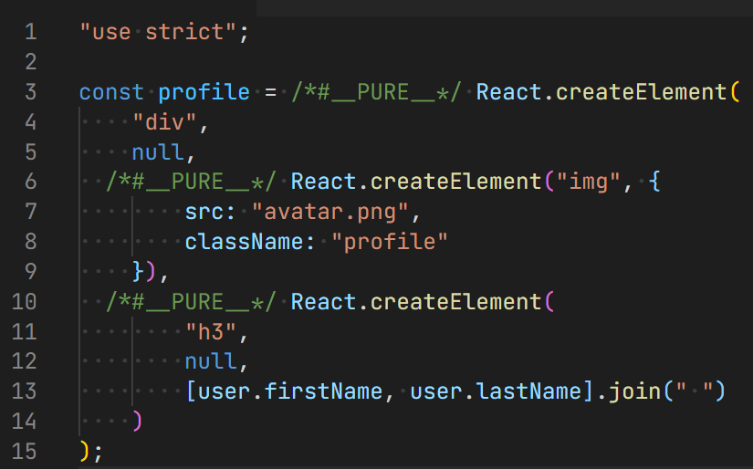
JSX
Babel output

Slide 7
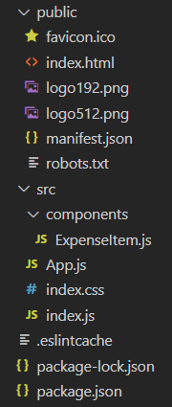
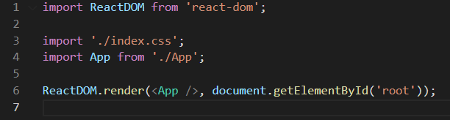
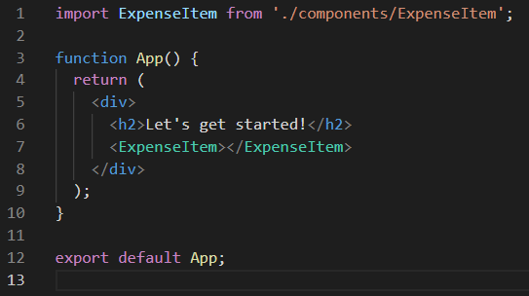
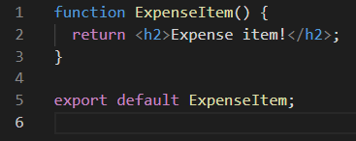
Reactdom.render
Hello world!
Lo script di React, caricato nel footer della pagina HTML espone la classe ReactDOM che ha un metodo render.
Il metodo prende in ingresso l’elemento da renderizzare e l’elemento dell’HTML su cui effettuare il render.

Slide 8
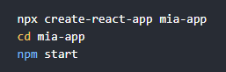
Creare un progetto
Chi ben comincia è già a metà dell’opera
Esistono diverse modalità per inizializzare un nuovo progetto in React.
Il metodo più veloce è «create-react-app».
In questo caso è necessario NodeJs con npm installato sul pc.
npx genera un progetto completo in React.

Slide 9
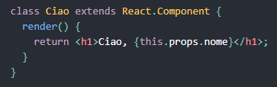
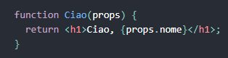
Funzioni e classi
Due approcci differenti

Slide 10
Funzioni e classi
Due approcci differenti
Il metodo più semplice di definire un componente è quello di scrivere un componente funzionale.
Le recenti modifiche alla libreria hanno aumentato l’utilizzo dei componenti funzionali.
Molti componenti recenti su Costa sono funzionali.

Slide 11
Funzioni e classi
Due approcci differenti
Il metodo più semplice di definire un componente è quello di scrivere un componente funzionale.
Le recenti modifiche alla libreria hanno aumentato l’utilizzo dei componenti funzionali.
Molti componenti recenti su Costa sono funzionali.
I progetti più vecchi fanno largo uso delle classi ES6.
Sono stati per lo più il metodo principale per definire i componenti in React.
I componenti di Sapient e i componenti padre di Costa sono principalmente componenti di classe.

Slide 12
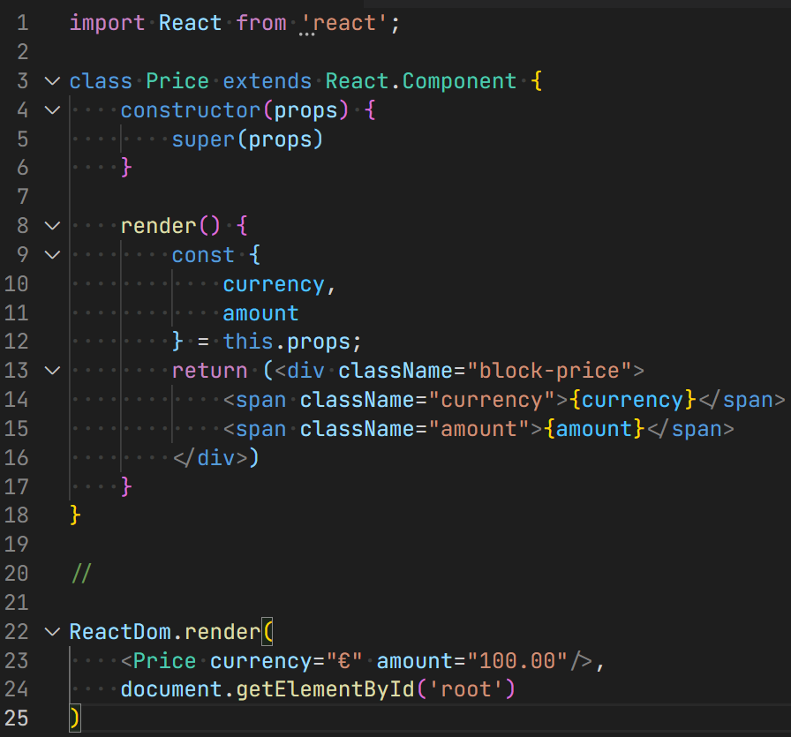
props e state
props
Le properties (props) di un componente React sono variabili (di ogni tipo) in input.
I componenti NON devono mai modificare le proprie props.
Tutti i componenti React si comportano come funzioni pure rispetto alle proprie props.

Slide 13
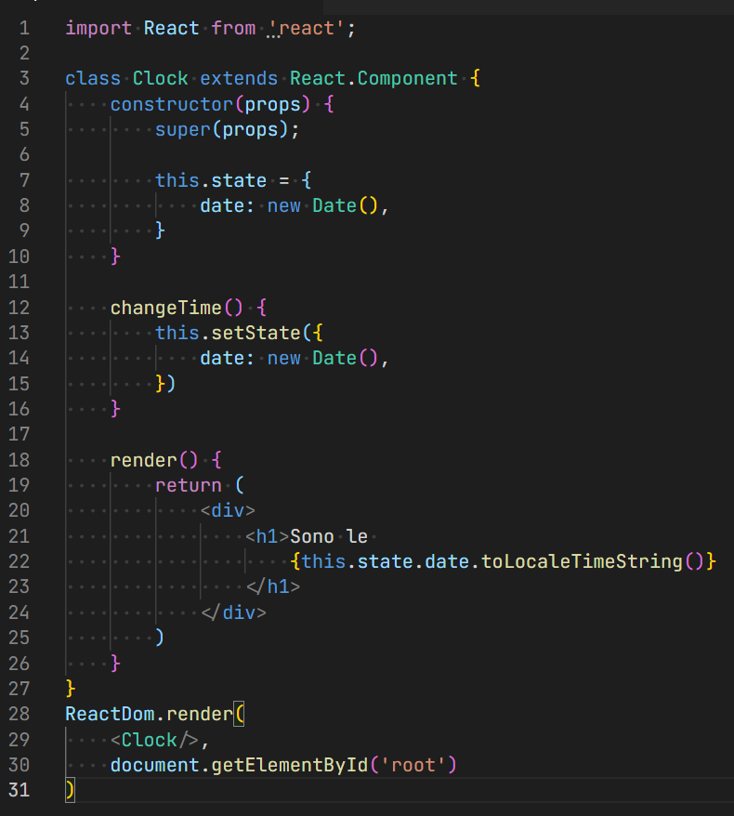
props e state
State
Per rendere dinamico un componente, dobbiamo attingere allo state dei componenti di classe.
Ogni componente di classe può attingere al proprio stato, il cui scope è locale.
A differenza delle props, lo state può essere modificato, ma solo attraverso il suo setter.
Lo state locale permette di incapsulare e riutilizzare i componenti.

Slide 14
props e state
Precisazioni sullo state
Non modificare lo stato direttamente: se non si utilizza il metodo setState(), il componente non esegue il re-render.
Gli aggiornamenti di stato vengono applicati tramite merge: quando viene chiamato setState(), React effettua automaticamente il merge dell’oggetto che viene fornito allo state corrente.

Slide 15
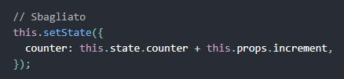
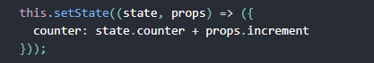
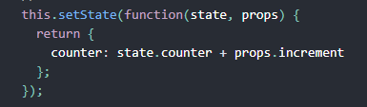
props e state
Precisazioni sullo state
Le strategie per migliorare le performance di React potrebbero accorpare più setState(). Non abbiamo controllo su questa «black box». setState() va considerata come funzione asincrona.
Non ci si dovrebbe basare su props e state per aggiornare lo stato. Per poterlo fare è necessario passare a setState() una funzione di callback.

Slide 16
Componenti di classe
Gestire il ciclo di vita di un componente
E’ possibile agire sui componenti durante la loro creazione, la loro distruzione e tutto il loro ciclo di vita
Immaginiamo che il nostro componente Clock voglia inizializzare un timer durante il suo «montaggio» e lo voglia distruggere durante lo «smontaggio». React ci viene in aiuto esponendo alcuni metodi detti lifecycle methods

Slide 17
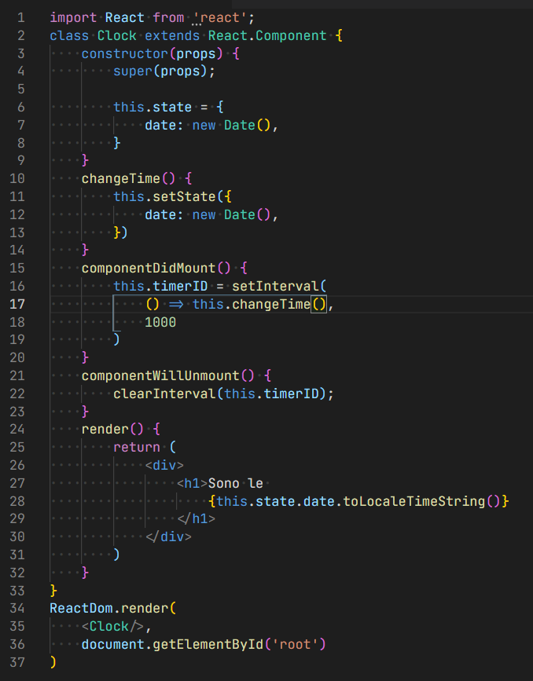
Componenti di classe
Metodi del ciclo di vita
Inizializzazione o mount: viene eseguito il «constructor».
render: viene eseguito il metodo render.
componentDidMount: metodo chiamato immediatamente dopo il render.
componentDidUpdate: cambiato se viene rilevata una variazione nel componente (es. cambio di props in input o cambio di state).
componentWillUnmount: invocato prima della distruzione di un componente.

Slide 18
Componenti funzionali
Gli hooks
Gli hooks sono stati aggiunti nella versione 16.8 di React.
Permettono di utilizzare state e altre funzioni della libreria senza dover scrivere un componente di classe (gli hooks NON funzionano nei componenti di classe).

Slide 19
Componenti funzionali
Gli hooks
Gli hooks sono facoltativi.
Retrocompatibili.
Non c’è un piano di rimozione delle classi (né è incoraggiata la loro ristrutturazione).
Non cambiano i concetti chiave di React.
Permettono di riutilizzare logica stateful senza dover cambiare la gerarchia dei componenti.

Slide 20
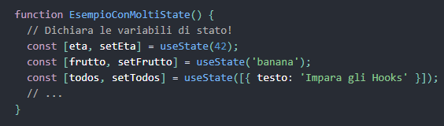
State hooks
(useState)

Slide 21
Effects hook
(useeffect)
Cosa genera side effect?
Richiedere dati esterni.
gestire sottoscrizioni.
cambiare il DOM.
Tali side effect possono alterare altri componenti e non possono essere eseguiti durante la renderizzazione (causerebbero loop infiniti).
L’effect hook (useEffect) aggiunge la possibilità di gestire tali effetti collaterali: svolge i compiti dei metodi del ciclo di vita dei componenti di classe, in una singola interfaccia.

Slide 22
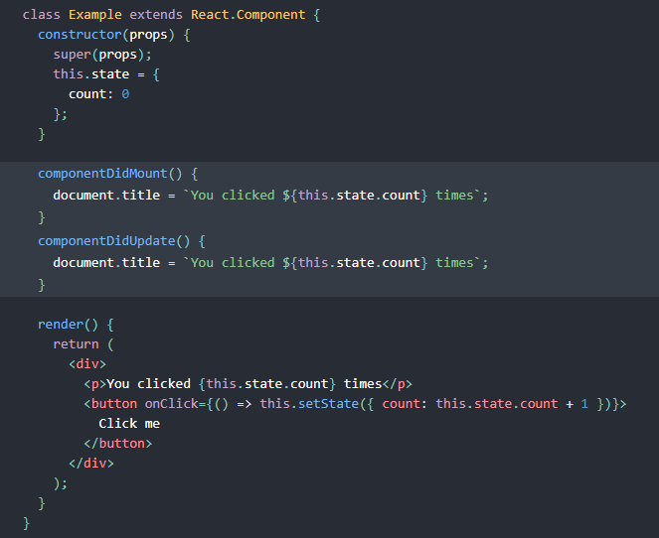
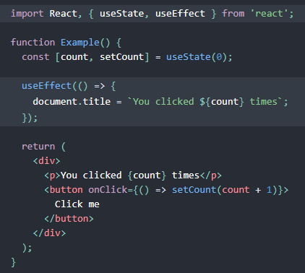
Effects hook
Senza cleanup

Slide 23
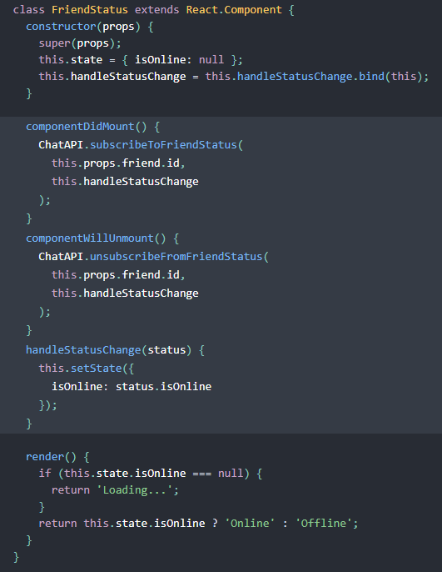
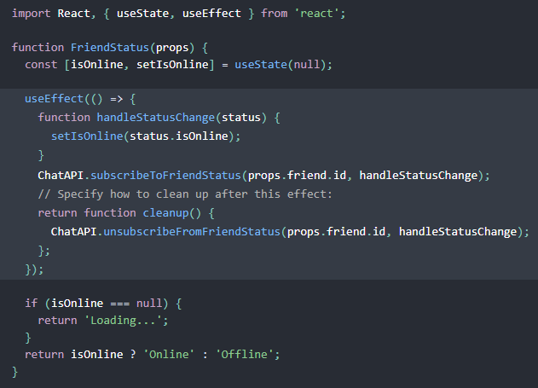
Effects hook
Con cleanup

Slide 24
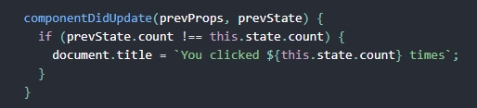
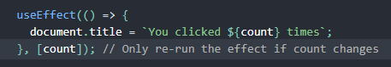
Effects hook
Un array per dominarli tutti
E’ possibile ottimizzare le performance, ignorando alcuni effetti indesiderati.
Come il metodo componentDidUpdate, ad ogni variazione, l’hooks useEffect viene richiamato.
A differenza del metodo di classe per cui gli effetti collaterali vanno gestiti manualmente, un secondo parametro dello useEffect ci permette di semplificare questa procedura.

Slide 25
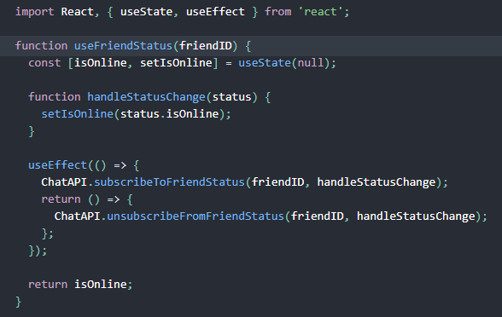
CUSTOM HOOK
(USE*)

Slide 26
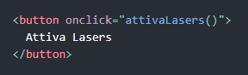
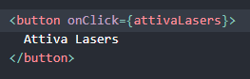
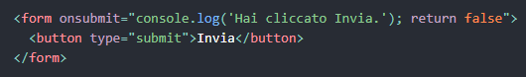
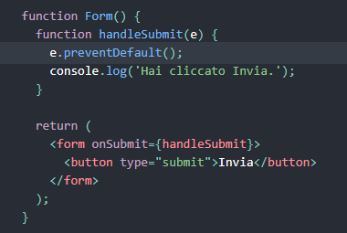
Handler di eventi
React e dom
Per quanto riguarda gli eventi, la gestione è molto simile a quella del DOM, ma presenta alcune differenze sintattiche:
Gli eventi sono dichiarati in camelCase (non in minuscolo);
IN JSX il gestore di eventi viene passato come funzione, non come stringa;
Il comportamento di default va esplicitamente inibito;
Il parametro synthetic event aderisce alle specifiche W3C

Slide 27
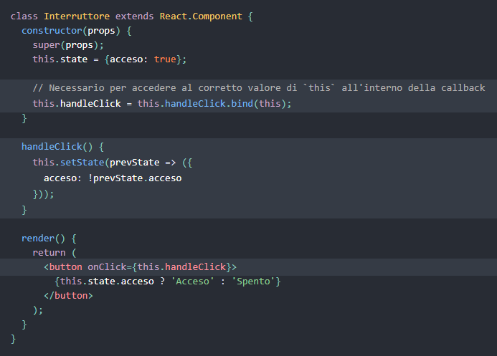
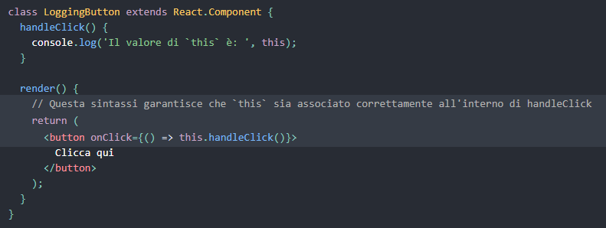
Handler di eventi
Una precisazione
E’ importante tenere conto del valore di this nelle callback JSX quando si cerca di accedere a metodi, proprietà e state del componente;
Questo non è un comportamento specifico di React, ma è parte del funzionamento di JavaScript nativo.

Slide 28
Data Flows Down
Uno (s)vantaggio
I dati fluiscono verso il basso:
nessun componente React DEVE preoccuparsi se un altro componente è «stateful» o «stateless». Perciò lo state è LOCALE.
Un componente può passare il suo stato ai componenti figli.
il componente figlio non conoscerà l’origine della props in ingresso.
Questo flusso «top-down» permette di modificare solamente i componenti «più in basso» nell’albero gerarchico.

Slide 29

DATA FLOWS DOWN
Uno (S)vantaggio

Slide 30
State lifts up
Un piccolo grattacapo
Spesso l’aggiornamento di diversi componenti dipende dagli stessi dati.
E’ buona regola, in questi casi spostare lo stato condiviso in alto nella gerarchia fino al loro antenato comune più vicino.
Si mantiene il principio per cui gli stati e le props fluiscono sempre verso il basso.
Passaggi:
Si sposta lo stato in alto al componente padre più prossimo (lifting state UP).
Si passa ai componenti figli che agiscono sullo stato del padre, un handler bindato sul this del padre.
Si passa lo stato come props immutabile.

Slide 31
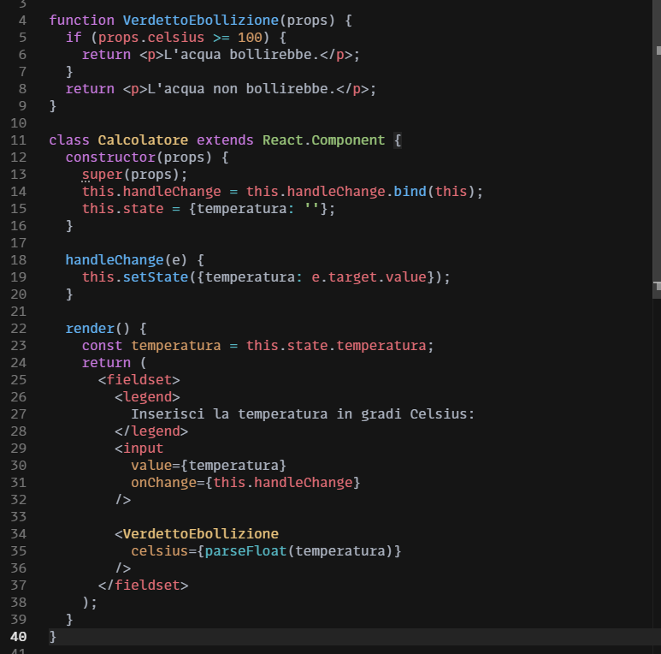
State lifts up
Un piccolo grattacapo

Slide 32
Thank you
www.reply.com

Slide 33
Appendice

Slide 34
JAVASCRIPT
scrivere in dialetto
JavaScript può essere visto come un dialetto, implementazione di ECMAScript
La versione attuale, definita ES6, si basa sulle direttive di ECMAScript2015 (e sue revisioni)
L’ultima versione, la undicesima è ECMAScript2020
JavaScript è un linguaggio estremamente dinamico, la cui sintassi è cambiata parecchio nel tempo
Di seguito alcune delle funzionalità più utilizzate sul progetto

Slide 35
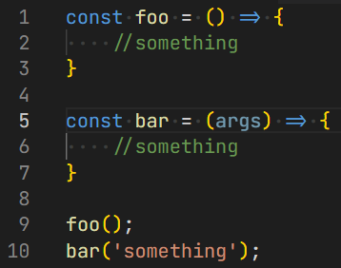
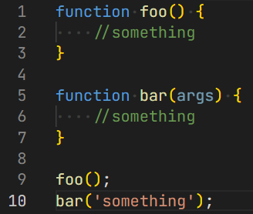
Javascript
Funzioni anonime dentro a variabili

Slide 36
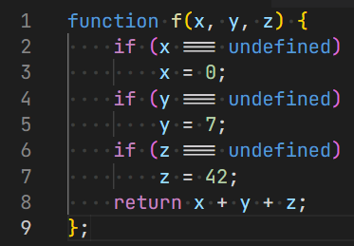
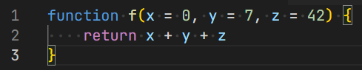
Javascript
Parametri di default

Slide 37
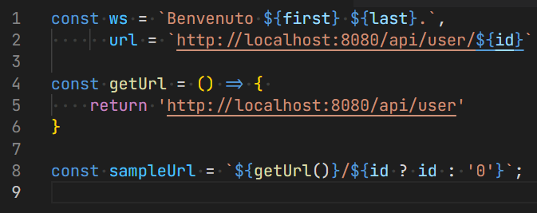
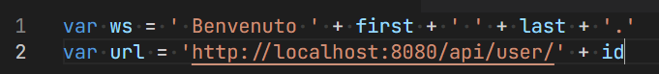
Javascript
Stringhe template e `

Slide 38
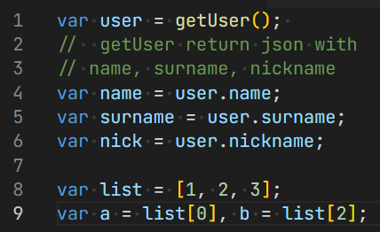
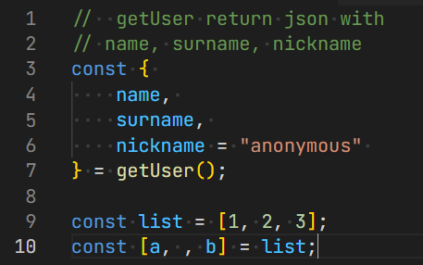
Javascript
Assegnamenti destrutturati

Slide 39
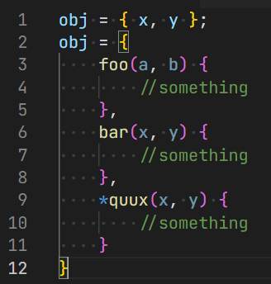
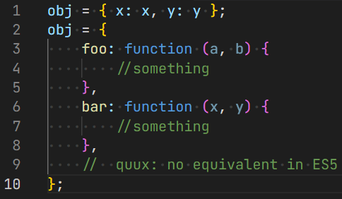
Javascript
Assegnamenti semplificati

Slide 40
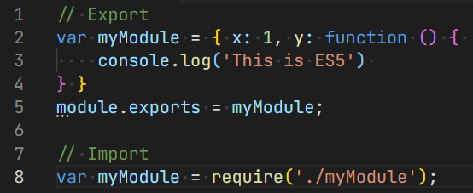
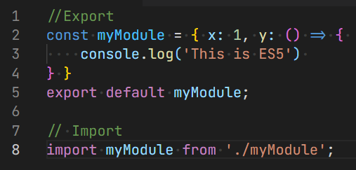
Javascript
Export e import di moduli

Slide 41
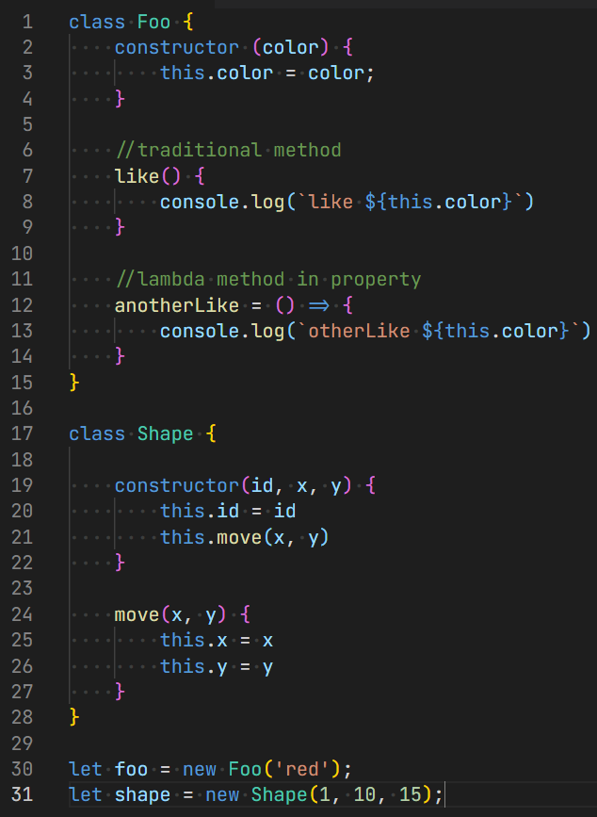
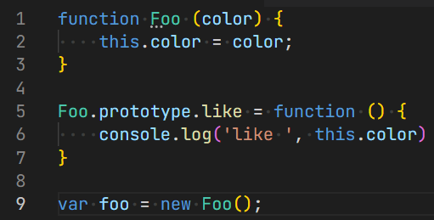
Javascript
Finte classi

Slide 42
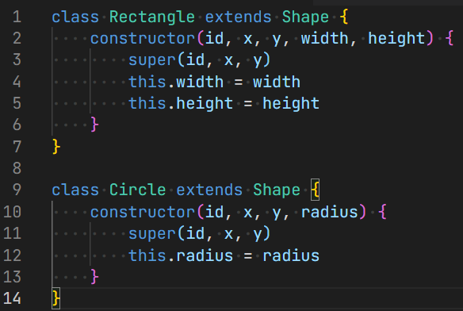
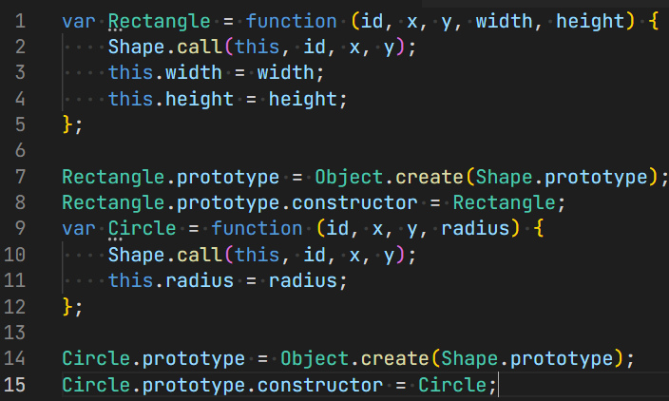
Javascript
ereditarietà

Slide 43
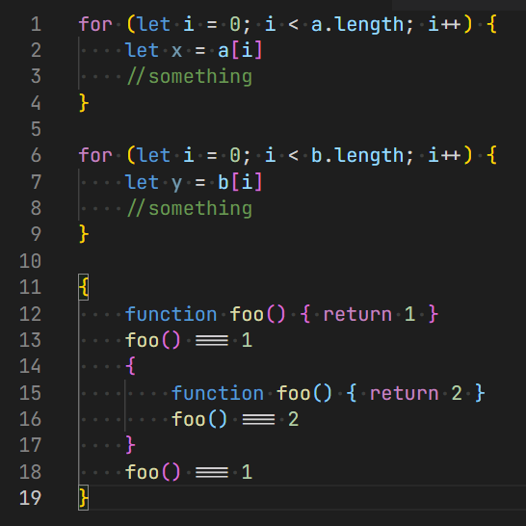
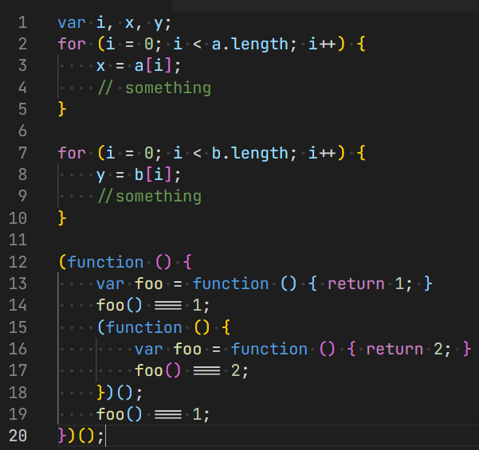
Javascript
Scope locali e globali

Slide 44
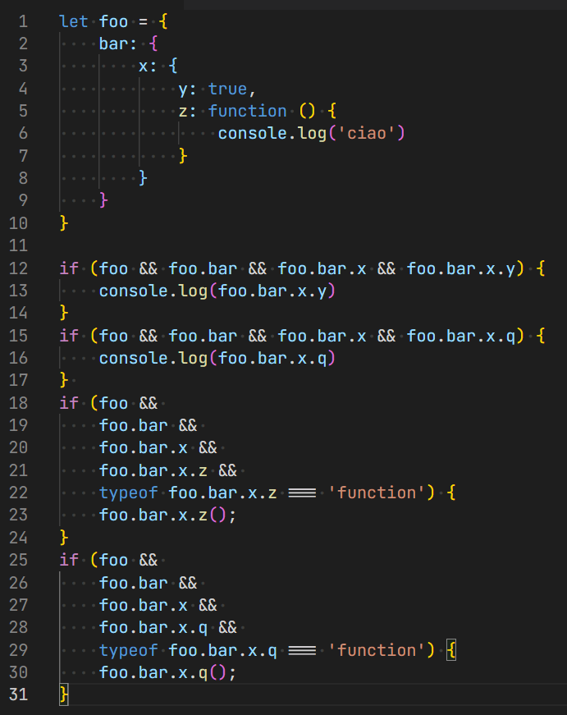
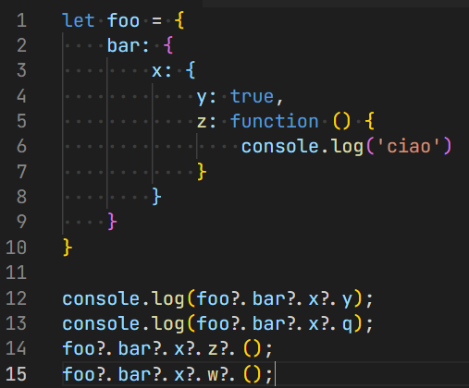
Javascript
Chaining condizionato

Slide 45

IIFE
Immediately Invoked Function Expression

Slide 46


Slide 47
CSS
Compilare il css
Sul B2C di Costa il CSS viene compilato in fase di build secondo le direttive inserite in webpack
Si tratta di una forma «semplificata» di SASS
Principali vantaggi dell’approccio:
Scrivere meno codice sorgente
Migliorare la leggibilità
Definire in modo più stringente i selettori
Implementare automaticamente le funzionalità CSS cross-browser

Slide 48


CSS
Concatenare le classi

Slide 49

CSS
Definire e usare I mixin

Slide 50



